Slide 1

첫째마당
딥러닝 시작을 위한 준비 운동

Slide 2
3장 딥러닝을 위한 기초 수학
1 일차 함수, 기울기와 y 절편
2 이차 함수와 최솟값
3 미분, 순간 변화율과 기울기
4 편미분
5 지수와 지수 함수
6 시그모이드 함수
7 로그와 로그 함수

Slide 3
딥러닝을 위한 기초 수학
딥러닝을 위한 기초 수학
‘딥러닝을 배운다’는 말에는 딥러닝의 실행법을 익히는 것뿐 아니라, 딥러닝의 수학 원리를 공부한다는 의미도 담겨 있음
원리를 알아야 정확히 실행할 수 있기 때문에 딥러닝의 원리를 이해하는 것은 좋은 코드를 만드는 것 이상으로 중요함
딥러닝의 수학 원리를 이해하기 위해서는 당연히 기본적인 수학 지식이 필요함
어떤 원리로 입력 값의 패턴을 분석하고 학습하는지 이해하려면 그 배경이 되는 수학 연산을 살펴보아야 하고, 여기에 사용되는 함수들을 알아야 하기 때문임

Slide 4
딥러닝을 위한 기초 수학
딥러닝을 위한 기초 수학
좋은 소식은 딥러닝 뒤에 있는 수학적 배경이 다른 머신 러닝과 비교했을 때 그다지 어렵지 않다는 것
딥러닝은 고등학교 수준의 수학만으로도 원리와 배경을 파악할 수 있음
조금 더 깊이 공부하더라도 대학교 교양 강좌 수준을 넘지 않는 범위에서 딥러닝의 원리를 이해할 수 있음
이 장에서는 딥러닝을 이해하는 데 꼭 필요한 기초 수학을 먼저 공부하겠음
각 수학 공식이 딥러닝의 어느 부분에 활용되는지 참고하면서, 수학에 대한 두려움을 없애고 딥러닝 공부를 시작할 수 있길 바람

Slide 5
1 일차 함수, 기울기와 y 절편

Slide 6
1 일차 함수, 기울기와 y 절편
일차 함수, 기울기와 y 절편
함수란 두 집합 사이의 관계를 설명하는 수학 개념
변수 x와 y가 있을 때, x가 변하면 이에 따라 y는 어떤 규칙으로 변하는지 나타냄
보통 함수를 나타낼 때는 function의 f와 변수 x를 사용해 y =f(x)라고 표시

Slide 7
1 일차 함수, 기울기와 y 절편
일차 함수, 기울기와 y 절편
일차 함수는 y가 x에 관한 일차식으로 표현된 경우를 의미
예를 들어 다음과 같은 함수식으로 나타낼 수 있음
x가 일차인 형태이며 x가 일차로 남으려면 a는 0이 아니어야 함

Slide 8
1 일차 함수, 기울기와 y 절편
일차 함수, 기울기와 y 절편
일차 함수식 y = ax + b에서 a는 기울기, b는 절편이라고 함
기울기는 기울어진 정도를 의미하는데, 그림 3-1에서 x 값이 증가할 때 y 값이 어느 정도 증가하는지에 따라 그래프의 기울기 a가 정해짐
절편은 그래프가 축과 만나는 지점을 의미
그림 3-1에서 y축과 만나는 y 절편이 바로 b

Slide 9
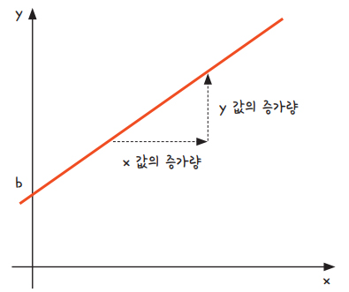
1 일차 함수, 기울기와 y 절편
▼ 그림 3-1 | 일차 함수 그래프

Slide 10
1 일차 함수, 기울기와 y 절편
일차 함수, 기울기와 y 절편
딥러닝의 수학 원리를 배울 때 초반부터 이 식이 등장
x가 주어지고 원하는 y 값이 있을 때 적절한 a와 b를 찾는 것, 이것이 바로 딥러닝을 설명하는 가장 간단한 표현

Slide 11
2 이차 함수와 최솟값

Slide 12

2 이차 함수와 최솟값
이차 함수와 최솟값
이차 함수란 y가 x에 관한 이차식으로 표현되는 경우를 의미
다음과 같은 함수식으로 표현할 수 있음

Slide 13
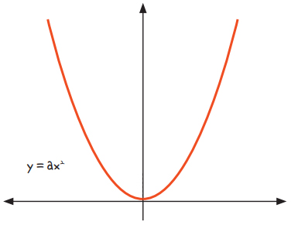
2 이차 함수와 최솟값
이차 함수와 최솟값
이차 함수의 그래프는 그림 3-2와 같이 포물선 모양
a > 0이면 아래로 볼록한 그래프가 됨
▼ 그림 3-2 | 이차 함수 그래프

Slide 14
2 이차 함수와 최솟값
이차 함수와 최솟값
y = ax²의 그래프를 x축 방향으로 p만큼, y축 방향으로 q만큼 평행 이동시키면 그림 3-3과 같이 움직임
점 p와 q를 꼭짓점으로 하는 포물선이 됨
이때 포물선의 맨 아래에 위치한 지점이 최솟값이 되는데, 딥러닝을 실행할 때는 이 최솟값을 찾아내는 과정이 매우 중요함

Slide 15
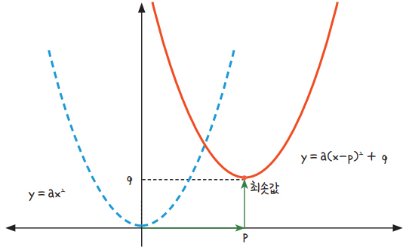
2 이차 함수와 최솟값
▼ 그림 3-3 | 이차 함수 그래프의 평행 이동과 최솟값

Slide 16
2 이차 함수와 최솟값
이차 함수와 최솟값
이 최솟값은 4장에 소개할 ‘최소 제곱법’ 공식으로 쉽게 알아낼 수 있음
딥러닝을 실제로 실행할 때 만나는 문제에서는 대부분 최소 제곱법을 활용할 수가 없음
그 이유는 최소 제곱법을 계산하기 위해 꼭 필요한 조건들을 알 수 없기 때문임
미분과 기울기를 이용해야 함

Slide 17
3 미분, 순간 변화율과 기울기

Slide 18
3 미분, 순간 변화율과 기울기
미분, 순간 변화율과 기울기
딥러닝을 이해하는 데 가장 중요한 수학 원리는 미분이라고 할 수 있음
조금 전 딥러닝은 결국 일차 함수의 a와 b 값을 구하는 것인데, a와 b 값은 이차 함수 포물선의 최솟값을 구하는 것
이 최솟값을 미분으로 구하기 때문에 미분이 딥러닝에서 중요한 것
미분과 기울기의 개념을 먼저 알아보자

Slide 19
3 미분, 순간 변화율과 기울기
미분, 순간 변화율과 기울기
그림 3-4와 같이 y = x²이라는 그래프가 있다고 해 보자
x축에 있는 한 점 a에 대응하는 y의 값은 a²
이때 a가 오른쪽이나 왼쪽으로 조금씩 이동한다고 상상해 보자
이에 따라 y도 조금씩 변화할 것

Slide 20
3 미분, 순간 변화율과 기울기
미분, 순간 변화율과 기울기
상상력을 조금 더 발휘해 이번에는 a가 미세하게 ‘0에 가까울 만큼’ 움직였다고 하자
y 값 역시 매우 미세하게 변화를 할 텐데, 이번에는 너무 미세해서 실제로 움직이는 것이 아니라 방향만 드러내는 정도의 순간적인 변화만 있을 것
이 순간의 변화를 놓고 순간 변화율이라는 이름을 붙였음
순간 변화율은 어느 쪽을 향하는 방향성을 지니고 있으므로, 이 방향을 따라 직선을 길게 그려 주면 그래프와 맞닿는 접선이 그려짐
이 선이 바로 이 점에서의 기울기가 됨

Slide 21
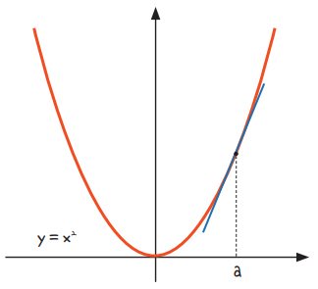
3 미분, 순간 변화율과 기울기
▼ 그림 3-4 | a에서의 순간 변화율은 곧 기울기다!

Slide 22
3 미분, 순간 변화율과 기울기
미분, 순간 변화율과 기울기
미분을 한다는 것은 쉽게 말해 이 ‘순간 변화율’을 구한다는 것
어느 순간에 어떤 변화가 일어나고 있는지 숫자로 나타낸 것을 미분 계수라고 하며, 이 미분 계수는 곧 그래프에서의 기울기를 의미
이 기울기가 중요한 것은 기울기가 0일 때, 즉 x축과 평행한 직선으로 그어질 때가 바로 그래프에서 최솟값인 지점이 되기 때문임

Slide 23
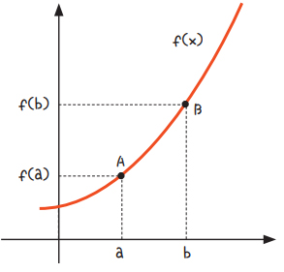
3 미분, 순간 변화율과 기울기
미분, 순간 변화율과 기울기
이제 순간 변화율을 구하는 방법을 알아보자
어떤 함수 f(x)가 그림 3-5와 같이 주어졌다고 하자
이 함수에 x축 위의 두 실수 a와 b를 대입하면 두 점 A, B는 그림과 같이 각각 A(a, f(a)), B(b, f(b))에 해당하는 곳에 표시
▼ 그림 3-5 | 함수 f(x)의 x축 위에 두 실수 a와 b를 대입

Slide 24
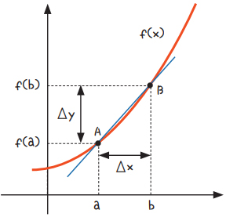
3 미분, 순간 변화율과 기울기
미분, 순간 변화율과 기울기
이때 두 점 A와 B를 이어 직선을 만들면 그림 3-6과 같이 두 점 A와 B를 지나는 직선의 기울기가 그려짐
여기서 Δ(델타)는 변화량을 나타내는 기호
▼ 그림 3-6 | A와 B를 지나는 직선은 이 두 점 간의 기울기, 곧 평균 변화율을 의미

Slide 25

3 미분, 순간 변화율과 기울기
미분, 순간 변화율과 기울기
이 그래프에서 x 값의 증가량은 b -a이고, y 값의 증가량은 f(b) - f(a)
이를 Δ를 써서 표현하면 x 값의 증가량은 Δx로, y 값의 증가량은 f(a + Δx ) - f(a)로 나타낼 수 있음
직선의 기울기는 이라고 했음
A와 B를 지나는 직선의 기울기는 다음과 같이 표현할 수 있음

Slide 26

3 미분, 순간 변화율과 기울기
미분, 순간 변화율과 기울기
이때 직선 AB의 기울기를 A와 B 사이의 ‘평균 변화율’이라고도 함
미분을 배우고 있는 우리에게 필요한 것은 순간 변화율
순간 변화율은 x의 증가량(Δx)이 0에 가까울 만큼 아주 작을 때의 순간적인 기울기를 의미하므로, 극한(limit) 기호를 사용해 다음과 같이 나타냄

Slide 27



3 미분, 순간 변화율과 기울기
미분, 순간 변화율과 기울기
여기서 는 ‘x의 증가량이 0에 가까울 만큼 작을 때’라는 뜻
기울기는 이므로 순간 기울기는 으로 표현되며, 이것은
라고도 쓸 수 있음

Slide 28

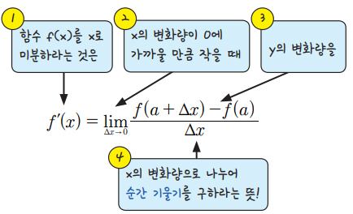
3 미분, 순간 변화율과 기울기
미분, 순간 변화율과 기울기
“함수 f(x)를 미분하라”는 것을 또는 로 표기하는데, 함수 f(x)를 미분하는 공식을 알기 쉽게 정리하면 다음과 같음

Slide 29
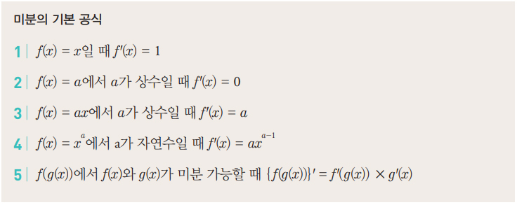
3 미분, 순간 변화율과 기울기
미분, 순간 변화율과 기울기
다음은 딥러닝을 공부하는 과정 중에 자주 만나게 되는 중요한 다섯 가지 미분의 기본 공식

Slide 30
4 편미분

Slide 31

4 편미분
편미분
미분과 더불어 딥러닝을 공부할 때 가장 자주 접하게 되는 또 다른 수학 개념은 바로 편미분
미분과 편미분 모두 ‘미분하라’는 의미에서는 다를 바가 없음
여러 가지 변수가 식 안에 있을 때, 모든 변수를 미분하는 것이 아니라 우리가 원하는 한 가지 변수만 미분하고 그 외에는 모두 상수로 취급하는 것이 바로 편미분
예를 들어 f(x) = x와 같은 식을 미분할 때는 변수가 x 하나뿐이어서 미분하라는 의미에 혼란이 없음
다음 식을 보자

Slide 32

4 편미분
편미분
여기에는 변수가 x와 y, 이렇게 두 개 있음
이 중 어떤 변수로 미분해야 하는지 정해야 하므로 편미분을 사용하는 것
만일 이 식처럼 여러 변수 중에서 x에 관해서만 미분하고 싶다면, 함수 f를 ‘x에 관해 편미분하라’고 하며 다음과 같이 식을 씀

Slide 33

4 편미분
편미분
앞에 나온 함수 f(x, y) = x² + yx + a를 x에 관해 편미분하는 과정은 어떻게 될까?
먼저 바로 앞에서 배운 미분의 성질 4에 따라 x²항은 2x가 됨
미분법의 기본 공식 3에 따라 yx는 y가 됨
마지막 항 a는 미분의 성질 1에 따라 0이 됨
이를 정리하면 다음과 같이 나타낼 수 있음

Slide 34
5 지수와 지수 함수

Slide 35

5 지수와 지수 함수
지수와 지수 함수
지수란 다음과 같은 형태를 의미

Slide 36
5 지수와 지수 함수
지수와 지수 함수
여기서 a를 ‘밑’이라 하고 를 ‘지수’라고 함
a를 만큼 반복해서 곱한다는 뜻
지수 함수란 변수 x가 지수 자리에 있는 경우를 의미
식으로 나타내면 다음과 같은 형태

Slide 37
5 지수와 지수 함수
지수와 지수 함수
지수 함수에서는 밑(a) 값이 무엇인지가 중요함
이 값이 1이면 함수가 아님
또 0보다 작으면 허수를 포함하게 되므로 안 됨
밑의 값은 a > 1이거나 0 < a < 1, 둘 중 하나가 되어야 함
이 두 가지 경우의 그래프는 각각 그림 3-7과 같음

Slide 38
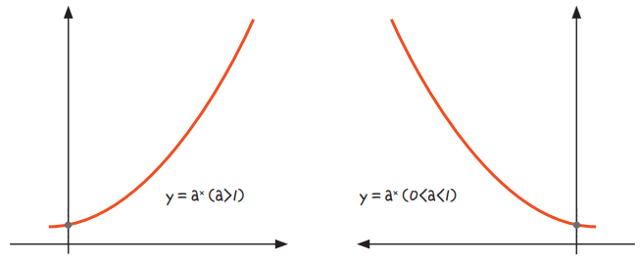
5 지수와 지수 함수
▼ 그림 3-7 | a > 1일 때와 0 < a < 1일 때의 지수 함수

Slide 39
6 시그모이드 함수

Slide 40
6 시그모이드 함수
시그모이드 함수
딥러닝의 내부를 보면 입력받은 신호를 얼마나 출력할지를 계산하는 과정이 무수히 반복
이때 출력 값으로 얼마나 내보낼지를 계산하는 함수를 활성화 함수라고 함
활성화 함수는 딥러닝이 발전함에 따라 여러 가지 형태로 개발되어 왔는데, 그중 가장 먼저 배우는 중요한 함수가 바로 시그모이드 함수
시그모이드 함수는 지수 함수에서 밑 값이 자연 상수 e인 함수를 의미
자연 상수 e는 ‘자연 로그의 밑’, ‘오일러의 수’ 등 여러 이름으로 불리는데, 파이(π)처럼 수학에서 중요하게 사용되는 무리수이며 그 값은 대략 2.718281828…

Slide 41

6 시그모이드 함수
시그모이드 함수
자연 상수 e가 지수 함수에 포함되어 분모에 들어가면 시그모이드 함수가 되는데, 이를 식으로 나타내면 다음과 같음

Slide 42
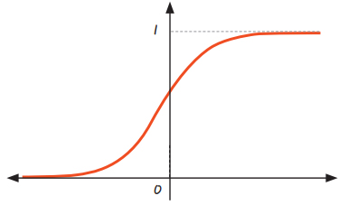
6 시그모이드 함수
시그모이드 함수
시그모이드 함수를 그래프로 그려 보면 그림 3-8과 같이 S자 형태로 나타남
▼ 그림 3-8 | 시그모이드 함수의 그래프

Slide 43
6 시그모이드 함수
시그모이드 함수
x가 큰 값을 가지면 f(x)는 1에 가까워지고, x가 작은 값을 가지면 f(x)는 0에 가까워짐
S자 형태로 그려지는 이 함수의 속성은 0 또는 1, 두 개의 값 중 하나를 고를 때 유용하게 쓰임

Slide 44
7 로그와 로그 함수

Slide 45
7 로그와 로그 함수
로그와 로그 함수
로그를 이해하려면 먼저 지수부터 이해해야 함
a를 x만큼 거듭제곱한 값이 b라고 할 때, 이를 식으로 나타내면 다음과 같음

Slide 46

7 로그와 로그 함수
로그와 로그 함수
이때 a와 b를 알고 있는데 x를 모른다고 해 보자
x는 과연 어떻게 구할 수 있을까?
이 x를 구하기 위해 사용하는 방법이 로그
영어로 Logarithm이라고 하는데 앞 세 글자 log를 사용해서 표시하며, 지수식에서 a와 b의 위치를 다음과 같이 바꾸어 쓰면 됨
로그가 지수와 이렇게 밀접한 관계가 있듯이 로그 함수 역시 지수 함수와 밀접한 관계에 있음
바로 역함수의 관계
역함수는 x와 y를 서로 바꾸어 가지는 함수

Slide 47
7 로그와 로그 함수
로그와 로그 함수
지수 함수 y = a^{x}(a ≠ 1, a > 0)는 로그 정의를 따라 x = log_{a}y로 바꿀 수 있음
역함수를 만들기 위해 x와 y를 서로 바꾸어 주면 됨
다음 식이 바로 로그 함수의 형태

Slide 48
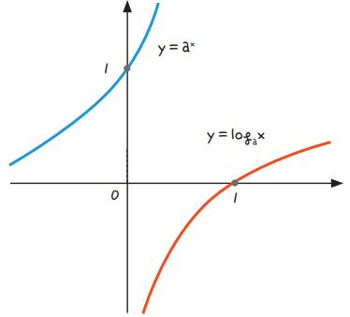
7 로그와 로그 함수
로그와 로그 함수
역함수의 그래프는 y = x에 대해 대칭인 선으로 나타남
그림 3-9는 지수 함수 y = a^{x}의 그래프를 y = x에 대칭으로 이동시킨 로그 함수 y = log_{a}x의 그래프를 보여 줌
▼ 그림 3-9 | 지수 함수 y = a^{x}와 로그 함수 y = log_{a}x

Slide 49
7 로그와 로그 함수
로그와 로그 함수
6장에서 로지스틱 회귀를 배울 때, 우리는 x가 1에 가까워지거나 0에 가까워질수록 오차가 커지는 그래프가 필요함
이러한 그래프를 만들기 위해 y =log_{a}x를 x축 또는 y축으로 대칭 이동하거나 알맞게 평행 이동하면 다음과 같음

Slide 50
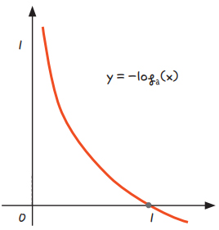
7 로그와 로그 함수
로그와 로그 함수
1 | x축에 대해 대칭 이동
▼ 그림 3-10 | y = -log_{a} (x) 그래프

Slide 51
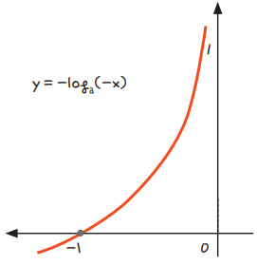
7 로그와 로그 함수
로그와 로그 함수
2 | x축과 y축에 대해 대칭 이동
▼ 그림 3-11 | y = -log_{a} (-x) 그래프

Slide 52
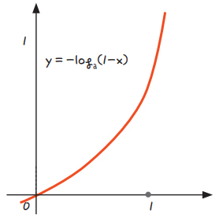
7 로그와 로그 함수
로그와 로그 함수
3 | 2의 그래프를 x축 오른쪽 방향으로 1만큼 평행 이동
▼ 그림 3-12 | y = -log_{a} (1-x) 그래프

Slide 53
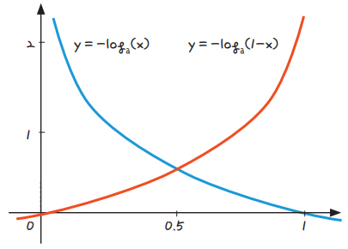
7 로그와 로그 함수
로그와 로그 함수
4 | 1과 3을 함께 나타낸 그래프
▼ 그림 3-13 | y = -log_{a} (x)와 y = -log_{a} (1-x) 그래프

Slide 54
7 로그와 로그 함수
로그와 로그 함수
지금까지 설명한 일차 함수, 이차 함수, 미분, 편미분, 지수 함수, 시그모이드 함수 그리고 로그 함수 이렇게 일곱 가지를 알고 있으면 4~22장 내용을 모두 이해할 수 있음
여기에 합을 표현하기 위해 만들어진 (시그마) 기호가 종종 나옴
라고 하면 i를 1부터 n까지 F(i)에 대입해 더하라는 뜻
즉, 이 됨
나머지 어려운 증명이나 체인 룰이 등장하는 수식의 계산은 딥러닝 활용 편을 모두 마치고 나서 이어지는 심화 학습 편에서 다룸
심화 학습 편을 공부하지 않아도 이 책에 나오는 모든 딥러닝 예제를 이해하고 실행하는 데는 문제없음

